Slide 1
Handschutz
Sicherheitskurzgespräche (SKG 033)

Slide 2
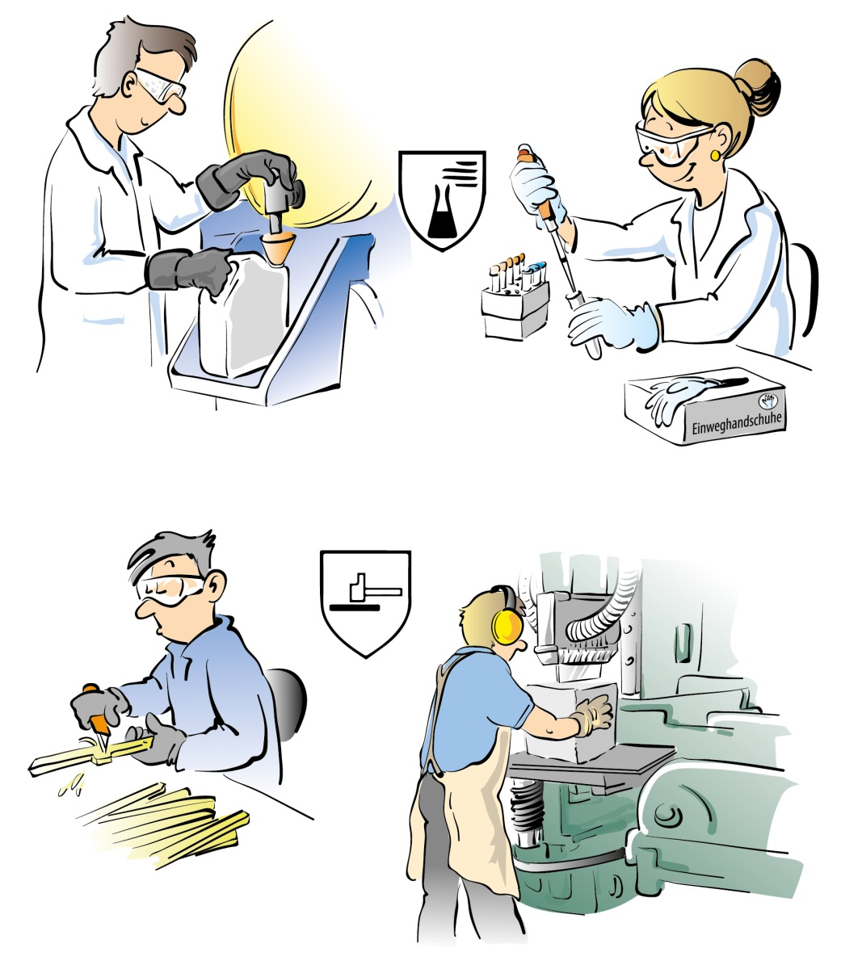
Wann man Schutzhandschuhe braucht
Lektion 1
Gefahrstoffe
Mechanische Belastung
Feuchtarbeit
Kälte, Hitze
Biologische Arbeitsstoffe
Schmutz
Strahlung

Slide 3
Auswahl von Schutzhandschuhen
Lektion 2
Schutzhandschuhe nach Gefährdung auswählen
mechanische Gefährdung: Stoff-, Lederhand-schuhe oder teilbeschichtete Handschuhe
Gefahrstoffe: Handschuhmaterial muss bestän-dig sein; Tragedauer beachten
Betriebsanweisung/Hand- und Hautschutzplan beachten
Einweghandschuhe: Spritzschutz – geringe Schutzwirkung

Slide 4
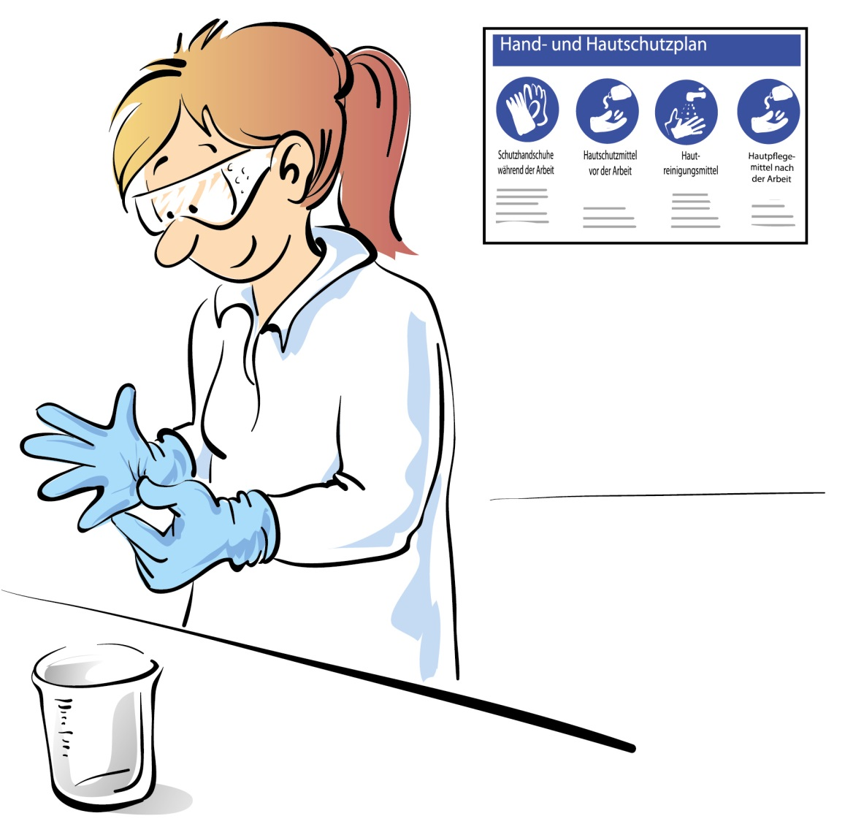
Richtiger Umgang
Lektion 3
Vor der Benutzung überprüfen
Saubere und trockene Hände
Sicher ausziehen
Richtig aufbewahren

Slide 5
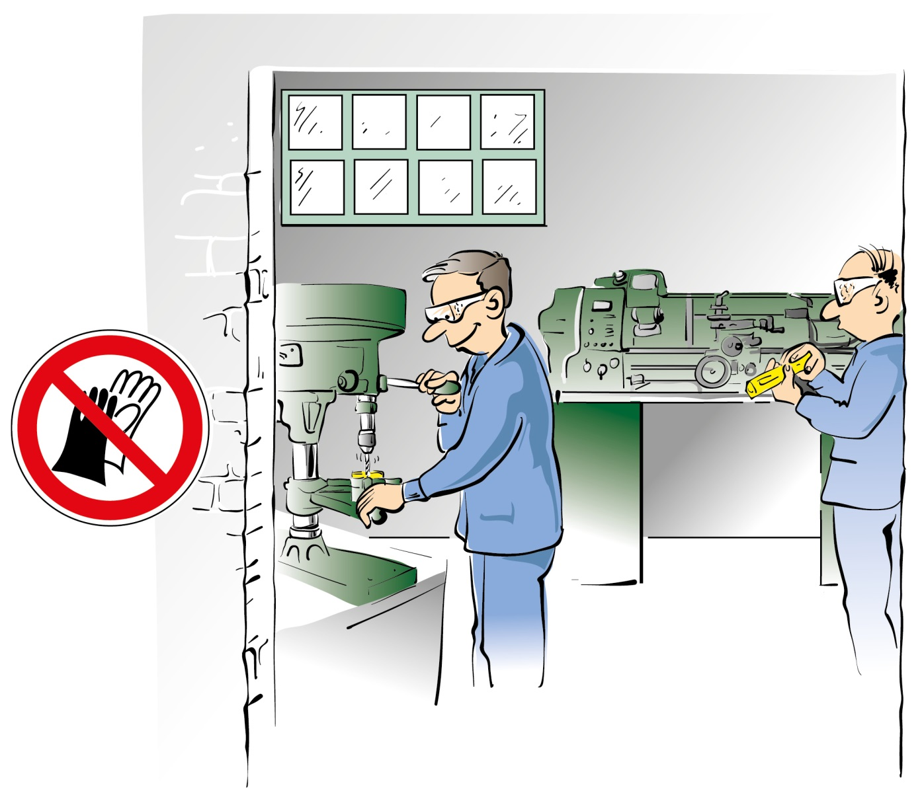
Lektion 4
Handschuhtrageverbot
Handschuhtrageverbot bei
Einzugsgefahr
rotierenden Teilen
Gefahr schwerer Handverletzungen

Slide 6
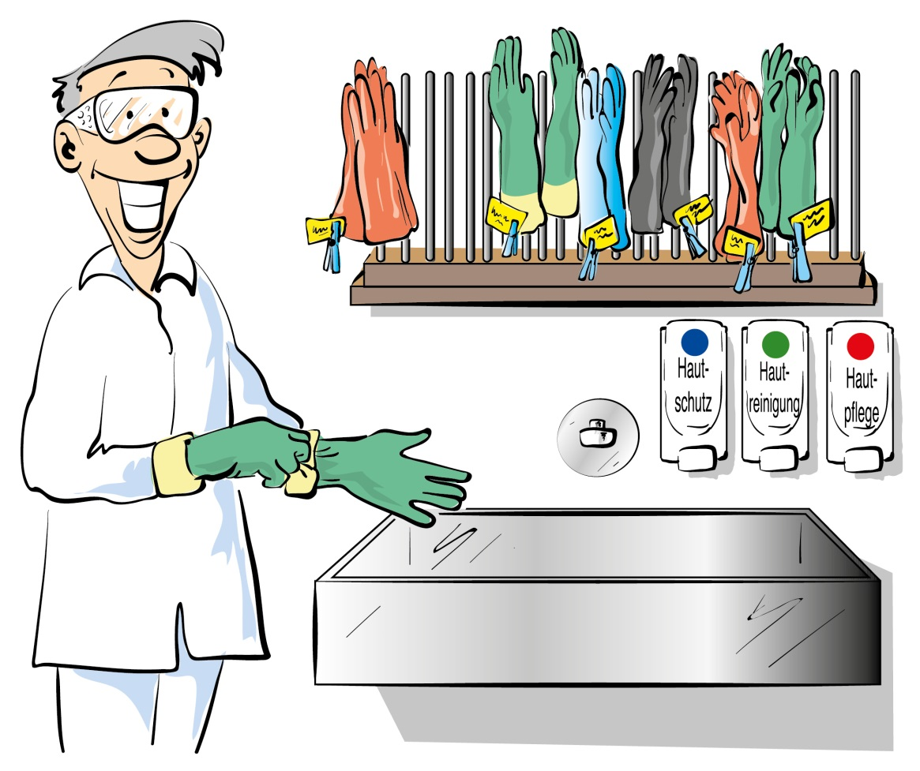
Lektion 5
Feuchtarbeit
Bei Tätigkeiten mit Handschuhen: Unterziehhandschuhe tragen und rechtzeitig wechseln
Bei Tätigkeiten ohne Handschuhe: Hautschutzmittel verwenden
Nach der Arbeit Hautpflegemittel nicht vergessen
Arbeitsmedizinische Vorsorge nutzen

Slide 7
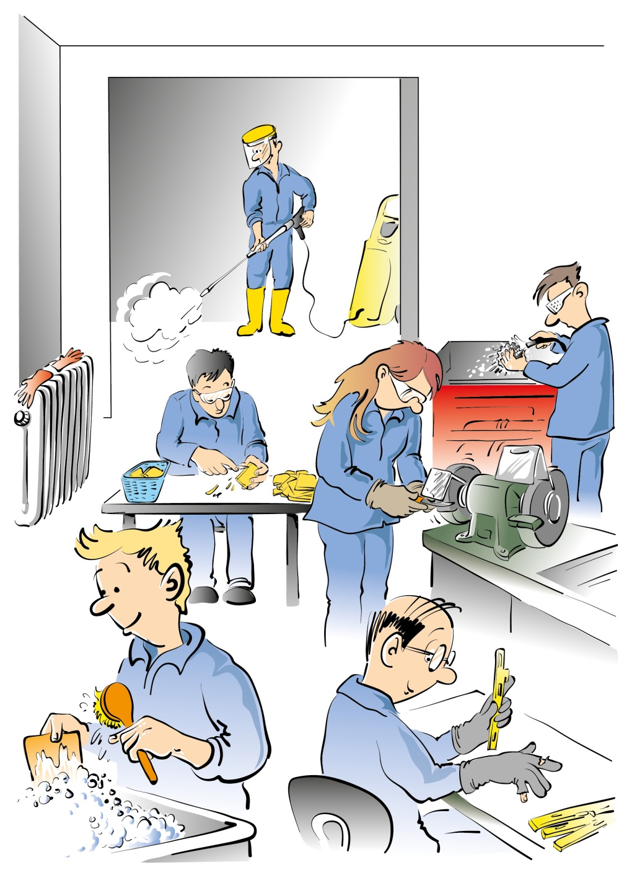
Finde die acht Fehler

Slide 8
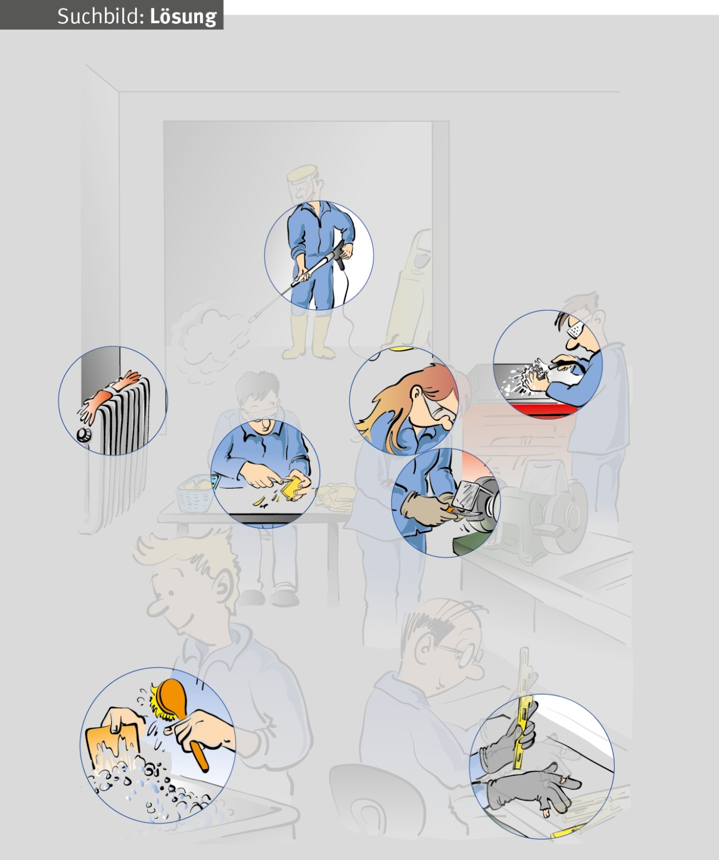
Fehlerübersicht

Slide 9
Fehler 1
Bei Reinigungsarbeiten verhindern flüssigkeitsdichte Handschuhe
feuchte Hände.

Slide 10
Fehler 2
Handschuhe z. B. in einem Ständer und nicht auf der Heizung trocknen.

Slide 11
Fehler 3
Bei Tätigkeiten an drehenden Teilen z. B. ein Haarnetz tragen. Bei offenen langen Haaren besteht Einzugsgefahr.

Slide 12
Fehler 4
Zum Schutz vor Lösemitteln Chemikalienschutzhandschuhe
tragen.

Slide 13
Fehler 5
Beim Umgang mit Schneidwerkzeugen schnittfeste Handschuhe tragen.

Slide 14
Fehler 6
Bei Tätigkeiten an drehenden Teilen aufgrund der Einzugsgefahr keine Handschuhe tragen.

Slide 15
Fehler 7
Bei Spültätigkeiten flüssigkeitsdichte Handschuhe tragen.

Slide 16
Fehler 8
Beschädigte Handschuhe ersetzen.

Slide 17
Weitere Sicherheitskurzgespräche
Die Reihe der Sicherheitskurzgespräche wird ständig um neue Themen ergänzt.
In den Druckfassungen finden Sie zu den einzelnen Lektionen weitere ausführliche Hinweise und Erläuterungen für Unterweisende.
Einen Überblick über die derzeit verfügbaren Themen erhalten Sie im Medienshop der BG RCI.
medienshop.bgrci.de

